Slide 1
03 — TASARIM VE GELİŞTİRME
Sistem Mimarisi ve Yöntem
Ham sesten karara: yedi aşamalı uçtan uca işlem zinciri
● Veri katmanı: 5.195 ses örneği sekiz farklı insan ve YZ kaynağından derlendi.
● Öznitelik katmanı: librosa ile 22.050 Hz'de 47 boyutlu vektör çıkarıldı.
● Model katmanı: 7 ML + 4 DL modeli 5-katlı çapraz doğrulamada karşılaştırıldı.
● Karar katmanı: LightGBM olasılığına Youden-optimal eşik (θ*=0,4316) uygulandı.
● Açıklama katmanı: TreeSHAP her kararın akustik gerekçesini üretir.
AURIS · YZ Üretimli Müzik Tespiti
Hasan Arthur Altuntaş · BM498 · Düzce Üniversitesi · 2025-2026

Slide 2
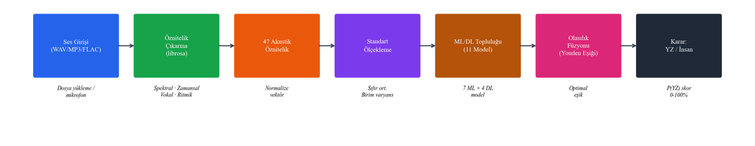
MIMARI
AURIS Uçtan Uca İşleyiş Şeması
Şekil 1: Yedi aşamalı işlem zinciri (ham ses → karar)
Aşamalar
1 · Ham ses (WAV/MP3) 2 · Ön işleme (22.050 Hz, mono) 3 · 47 öznitelik çıkarma 4 · StandardScaler (kat-içi)
5 · 11 model / 5-katlı CV 6 · Youden eşik (θ*=0,4316) 7 · Karar (YZ / İnsan) + SHAP açıklaması
AURIS · YZ Üretimli Müzik Tespiti
Hasan Arthur Altuntaş · BM498 · Düzce Üniversitesi · 2025-2026

Slide 3
VERI
Veri Kümesi Kompozisyonu
5.195 örnek · 8 kaynak · iki sınıf
Kaynak
Tür
Örnek
Sınıf Dengesi
GTZAN
İnsan
899
İnsan (0): 3.113 · %59,9
Yapay zekâ (1): 2.082 · %40,1
Giderme: class_weight='balanced', is_unbalance=True, stratifiye CV
FMA Small
İnsan
1.000
SleepyJesse (kapak)
İnsan
854
Diğer insan kaynağı
İnsan
360
Echoes
Yapay zekâ
1.128
Suno (v3–v5)
Yapay zekâ
500
Veri Sızıntısı Önlemi
Deepfake seti
Yapay zekâ
492
duration_sec ve sample_rate öznitelik kümesinden çıkarıldı.
StandardScaler her katta yalnız eğitim verisine fit edildi — doğrulama verisi sızmaz.
AImE / Mustango / JEN-1
Yapay zekâ
204
TOPLAM
—
5.195
AURIS · YZ Üretimli Müzik Tespiti
Hasan Arthur Altuntaş · BM498 · Düzce Üniversitesi · 2025-2026

Slide 4
ÖZNITELIK MÜHENDISLIĞI
47 Boyutlu Heterojen Akustik Vektör
Beş işlevsel aile — tek temsile aşırı uyumu sınırlamak için
Spektral
16 boyut
Zamansal
10 boyut
Ritmik
9 boyut
MFCC, mel-spektrogram, centroid, bandwidth, rolloff, flatness + delta
RMS enerjisi, sıfır geçiş hızı, dinamik aralık türevleri
Tempo, beat sayısı, onset gücü istatistikleri
▸ Frekans içeriği / tını
▸ Enerji / zaman yapısı
▸ Ritim / vuruş düzeni
Harmonik
8 boyut
Vokal
4 boyut
Toplam
Chroma vektörü, tonnetz, harmonik–algısal ayrıştırma
Temel frekans, vibrato, formant tutarlılığı
47 boyut
16 + 10 + 9 + 8 + 4
▸ Perde / akor yapısı
▸ Şarkı sesi davranışı
AURIS · YZ Üretimli Müzik Tespiti
Hasan Arthur Altuntaş · BM498 · Düzce Üniversitesi · 2025-2026

Slide 5
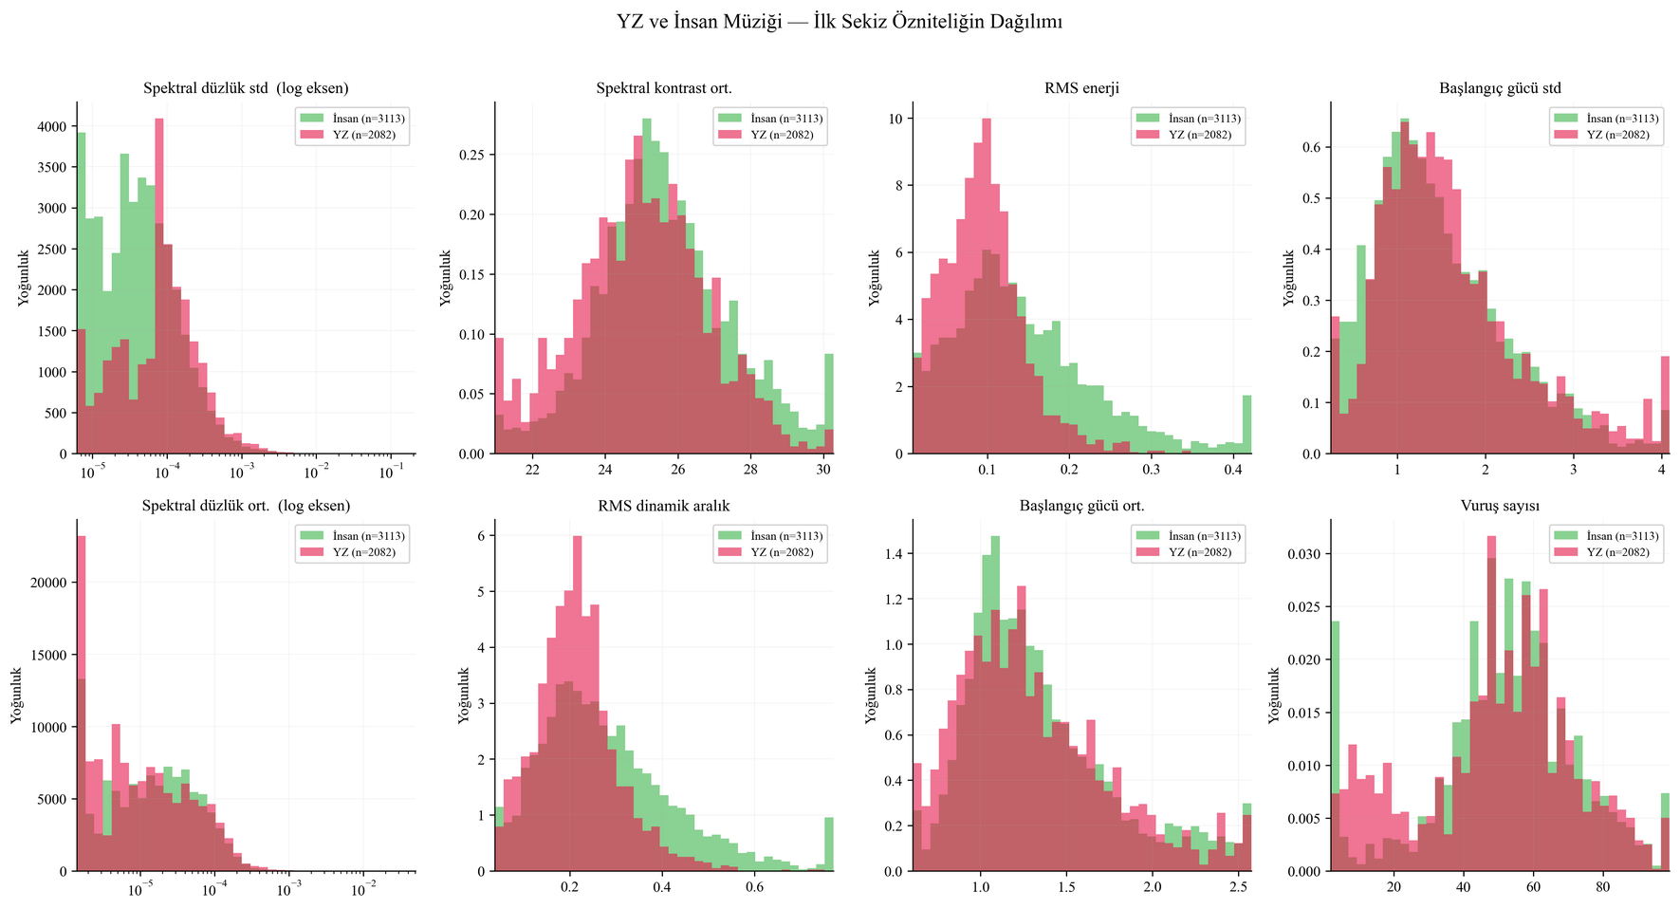
ÖZNITELIK ANALIZI
YZ ve İnsan Müziğinin Dağılım Farkları
Yorum
YZ üretimi parçalar belirli özniteliklerde insan kayıtlarından sistematik biçimde ayrışıyor.
Özellikle spectral_flatness değerleri YZ müziğinde daha düzenli ve yüksek — üretim sistemleri algısal kaliteyi optimize ederken daha 'düz' bir spektrum bırakıyor.
Bu görsel ayrım, SHAP analiziyle doğrulanan en güçlü ayırt edici özelliğin temelidir.
Şekil 2: İlk sekiz özniteliğin sınıf bazlı dağılımları
AURIS · YZ Üretimli Müzik Tespiti
Hasan Arthur Altuntaş · BM498 · Düzce Üniversitesi · 2025-2026

Slide 6
MODELLEME
On Bir Sınıflandırma Modeli
Ortak 5-katlı çapraz doğrulama protokolü
Makine Öğrenmesi (7) — scikit-learn
Derin Öğrenme (4) — PyTorch / Adam
LightGBM
n_estimators=300, num_leaves=31, lr=0,05
Derin ÇKA
512-256-128-64, BatchNorm, dropout
XGBoost
n_estimators=240, max_depth=5, lr=0,06
Artık ÇKA
3 artık blok, 256-256 boyut
Gradyan Artırma
n_estimators=180, max_depth=4
Dikkat ÇKA
Öz-dikkat mekanizması, 4 baş
Rastgele Orman
n_estimators=500, max_features=log2
1B-ESA
Conv1D + max-pooling katmanları
SVM-RBF
C=10, gamma=0,05, balanced
Ortak Eğitim Protokolü
ÇKA Sinir Ağı
192-96-32, alpha=0,001
Stratifiye 5-katlı çapraz doğrulama (sınıf oranı korunur)
StandardScaler her katta yalnız eğitim verisine fit
Veri sızıntısı önlemi: duration_sec & sample_rate dışlandı
Dengesizlik: class_weight + is_unbalance
Lojistik Regresyon
C=2,0, max_iter=2500
AURIS · YZ Üretimli Müzik Tespiti
Hasan Arthur Altuntaş · BM498 · Düzce Üniversitesi · 2025-2026

Slide 7
BM498 Mezuniyet Tezi — 03: Tasarım ve Geliştirme Sunumu
ÖĞRENCİ İMZA SAYFASI
Öğrenci Adı Soyadı:
Hasan Arthur Altuntaş
Öğrenci Numarası:
Bölüm:
Bilgisayar Mühendisliği
Danışman:
Sunum Tarihi:
Sunum Adı:
Tasarım ve Geliştirme Sunumu
İmza:
(Öğrenci bu alanı imzalayarak sunumun kendisine ait olduğunu onaylar.)

